Slide 1
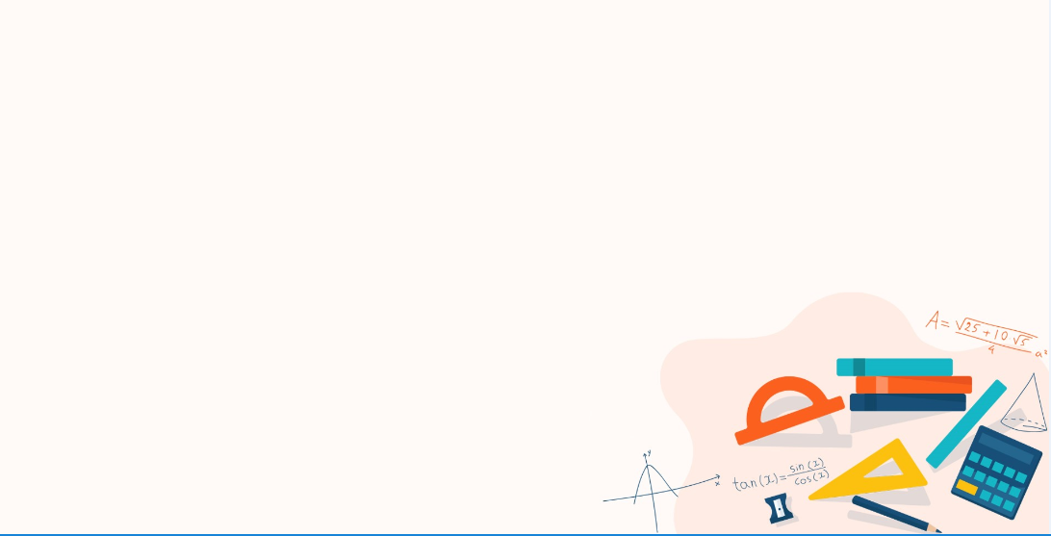



TOÁN 5
Tập 2

Slide 2
Tuần 19
Bài 50: HÌNH TAM GIÁC
(2 tiết)

Slide 3

Toán:
Hình tam giác
Khởi động
S.4
A
Hình tam giác ABC có:
3 đỉnh: A; B; C
3 cạnh AB; AC; BC
3 góc: Góc đỉnh A, cạnh AB và AC
Góc đỉnh B, cạnh BA và BC
Góc đỉnh C, cạnh CA và CB
B
C

Slide 4
Toán:
Hình tam giác
1. Tam giác nhọn. Tam giác tù. Tam giác vuông
Tam giác nhọn
(Hình tam giác có ba góc nhọn)
Tam giác tù
(Hình tam giác có một góc tù)
Hình 3
Hình 1
Hình 2
Tam giác vuông
(Hình tam giác có một góc vuông)
Tìm những đặc điểm giống nhau và khác nhau của 3 hình tam giác?
N.6

Slide 5
Toán:
Hình tam giác
1. Tam giác nhọn. Tam giác tù. Tam giác vuông
Tam giác nhọn
Tam giác tù
Tam giác vuông
2. Tam giác đều
Em hãy đo độ dài 3 cạnh, đo độ của 3 góc và đưa ra nhận xét.
N.6
Tam giác đều
(Hình tam giác đều có các cạnh bằng nhau, các góc bằng nhau và đều bằng 60º)

Slide 6
Toán:
Hình tam giác
1. a) Nêu tên ba góc, ba cạnh, ba đỉnh của mỗi hình tam giác dưới đây:
B
E
I
K
A
C
D
G
H
+ 3 góc:
- Góc đỉnh A; cạnh AB và AC
- Góc đỉnh B; cạnh BA và BC
- Góc đỉnh C; cạnh CA và CB
+ 3 cạnh là: AB; AC; BC
+ 3 đỉnh:đỉnh A, đỉnh B, đỉnh C
+ 3 góc:
- Góc đỉnh E; cạnh ED và EG
- Góc đỉnh D; cạnh DE và DG
- Góc đỉnh G; cạnh GE và GD
+ 3 cạnh là: ED; EG; DG
+ 3 đỉnh:đỉnh E, đỉnh D, đỉnh G
+ 3 góc:
- Góc đỉnh I; cạnh IH và IK
- Góc đỉnh H; cạnh HI và HK
- Góc đỉnh K; cạnh KI và KH
+ 3 cạnh là: IH; IK; HK
+ 3 đỉnh:đỉnh I, đỉnh H, đỉnh K
b) Trong các hình tam giác ở câu a, hãy chỉ ra tam giác vuông, tam giác nhọn, tam giác tù.
Notes:
Bài 1 a/: 1hs đọc và nêu yêu cầu bài .
Yêu cầu hs là việc nhóm 2. ( trong nhóm 6 : 2 em trao đổi 1 hình tam giác). Trong đó có 3 nhóm làm bảng phụ ( hoặc phiếu để chiếu hắt bài lên màn hình)
3 nhóm lần lượt báo cáo trên lớp. Lớp nhận xét=> Gv chốt đáp án.

Slide 7
Toán:
Hình tam giác
1. a) Nêu tên ba góc, ba cạnh, ba đỉnh của mỗi hình tam giác dưới đây:
B
E
I
K
A
C
D
G
H
b) Trong các hình tam giác ở câu a, hãy chỉ ra tam giác vuông, tam giác nhọn, tam giác tù.
-Tam giác IKH là tam giác vuông.
- Tam giác EDG là tam giác nhọn.
- Tam giác ABC là tam giác tù.
Notes:
Bài 1 b/: 1hs đọc và nêu yêu cầu bài .
Quan sát các tam giác ở câu a, em hãy chi ra tam giác vuông, tam giác nhọn, tam giác tù?
1HSTL => HS khác nhận xét.
- Làm thế nào để các em xác định được tam giác vuông, tam giác nhọn, tam giác tù?
1HSTL => HS khác nhận xét. (GV hoặc HS có thể dung thước đo độ để kiểm tra trên màn hình) – lớp quan sát

Slide 8
Toán:
Hình tam giác
2. a) Đo độ dài các cạnh của mỗi hình sau và chỉ ra tam giác đều:
M
E
N.2
N
P
D
G
Tam giác DEG là tam giác đều
Notes:
Bài 2a/: 1hs đọc và nêu yêu cầu bài .
? Tam giác đều có đặc điểm gì? ( có 3 cạnh bằng nhau, 3 góc bằng nhau và bằng 60⁰)
TL N2: 2 hs dùng thước đo độ dài và rút ra nhận xét =>kết luận.
Gọi hs báo cáo => lớp nhận xét . Kết luận: Tam giác DEG là tam giác đều.
Các em có nhận xét gì về độ dài các cạnh tam giác MNP? ( có cạnh MN = MP)=> Giáo viên giới thiệu thêm: Tam giác mà có 2 cạnh bằng nhau thì được gọi là tam giác cân.

Slide 9
Toán:
Hình tam giác
2. a) Đo độ dài các cạnh của mỗi hình sau và chỉ ra tam giác đều:
b) Đo các góc trong mỗi hình sau và cho biết hình tam giác đó có phải là tam giác đều hay không:
N.2
B
N
A
C
M
P
Tam giác ABC là tam giác đều
Tam giác ABC là tam giác đều
Notes:
Bài 2b/: 1hs đọc và nêu yêu cầu bài .
Góc trong tam giác đều là bao nhiêu?
TL N2: 2 hs dùng thước đo độ và rút ra nhận xét =>kết luận.
Gọi hs báo cáo => lớp nhận xét . Kết luận: Tam giác DEG là tam giác đều.

Slide 10

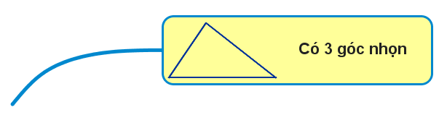
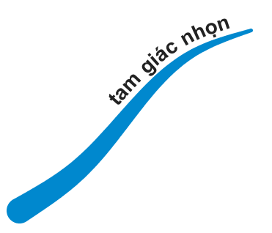
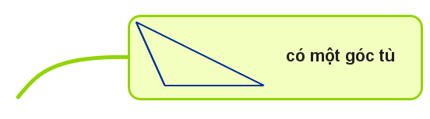

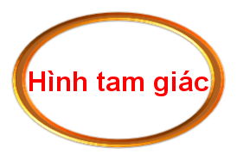


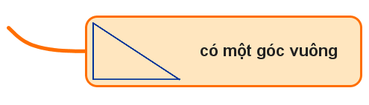
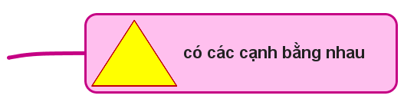
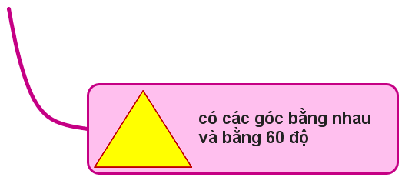
Toán: Hình tam giác

